Slide 1



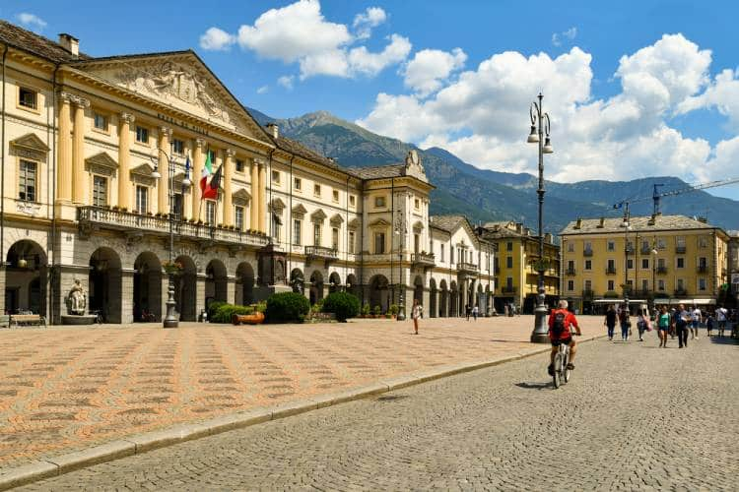

L’ITALIANO ALL”UNIVERSITÀ
Corso di Conversazione
MODULO TRENTATRE
ESPRESSIONI UTILI IN ITALIANO
Alcune espressioni sono molto utili nella lingua italiana e derivano dai tanti dialetti parlati in quel paese. Diamo un’occhiata ad alcuni di quelli più utilizzati:
Durante la discussione, Luca ha confuso le opinione di Mario con quelle di Giovanni, demostrando di prendere lucciole per lanterne.
Prendere le Lucciole per lanterne
Significa Confundir algo ou alguém com outra coisa completamente diferente
Durante la presentazione del progetto, il responsabile del departimento ha cercato di prendere lucciole per lanterne, confondendo i dati di due diversi studi e presentando informazioni errate
Mi dispiace, ma hai preso lucciole per lanterne e perciò hai commesso un grosso errore.

Slide 2
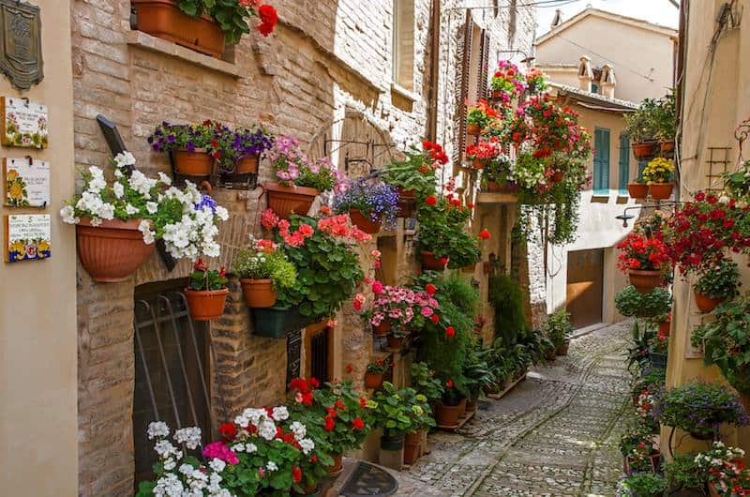
L’ITALIANO ALL”UNIVERSITÀ
Corso di Conversazione
MODULO TRENTATRE
ESPRESSIONI UTILI IN ITALIANO
Alcune espressioni sono molto utili nella lingua italiana e derivano dai tanti dialetti parlati in quel paese. Diamo un’occhiata ad alcuni di quelli più utilizzati:
Mi piace fare shopping, ma ho sempre le mani bucate.
Avere le mani bucate
Significa Gastar dinheiro facilmente, ser gastador
Mia sorella ha sempre le mani bucate quando va in vacanza. Non riesce a risparmiare e finisce sempre per spendere tutto il suo denaro.

Slide 3
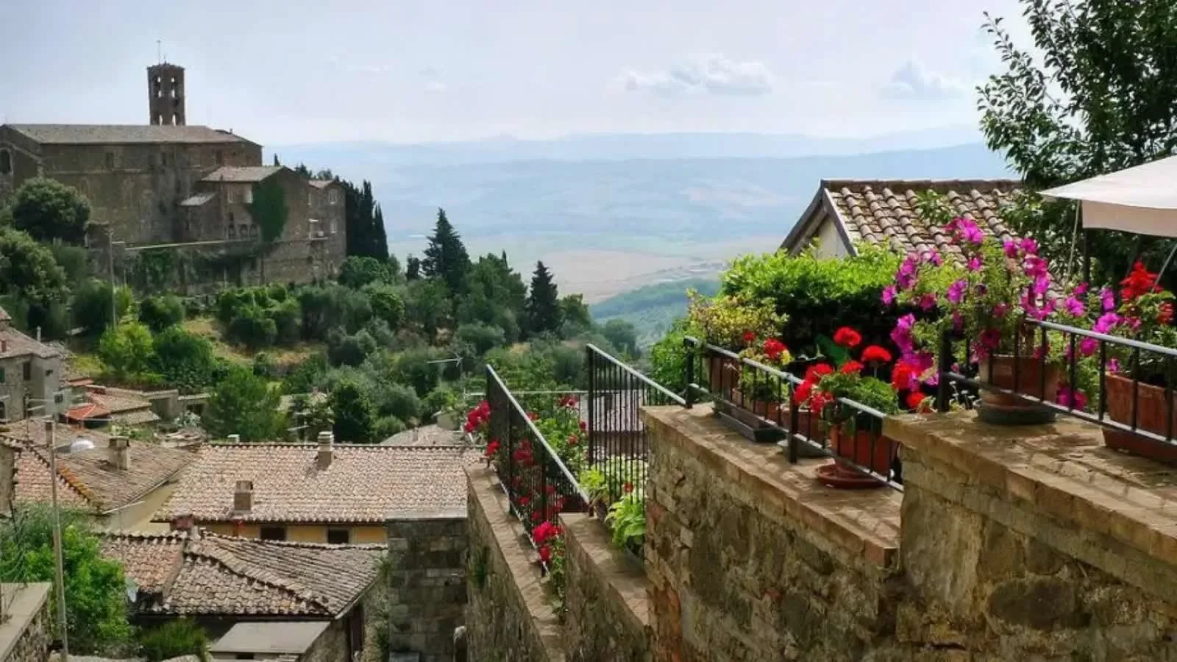
L’ITALIANO ALL”UNIVERSITÀ
Corso di Conversazione
MODULO TRENTATRE
ESPRESSIONI UTILI IN ITALIANO
Alcune espressioni sono molto utili nella lingua italiana e derivano dai tanti dialetti parlati in quel paese. Diamo un’occhiata ad alcuni di quelli più utilizzati:
Mio zio ha sempre le braccine corte, non vuole mai pagare il conto.
Avere le braccine corte
Significa ser avarento, ou não querer gastar dinheiro
Marco è noto per avere le braccine corte. Quando usciamo a cena, cerca sempre di dividere equamente il conto e raramente lascia una mancia generosa.

Slide 4
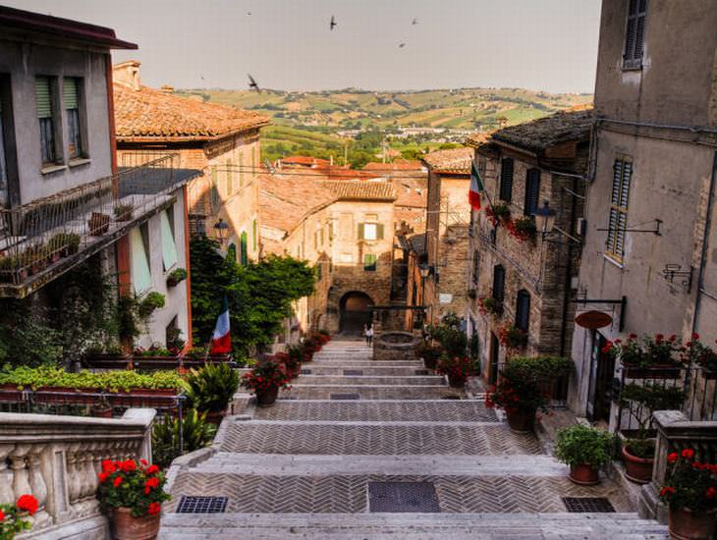
L’ITALIANO ALL”UNIVERSITÀ
Corso di Conversazione
MODULO TRENTATRE
ESPRESSIONI UTILI IN ITALIANO
Alcune espressioni sono molto utili nella lingua italiana e derivano dai tanti dialetti parlati in quel paese. Diamo un’occhiata ad alcuni di quelli più utilizzati:
Ecco le chiavi della macchina, ma mi raccomando ... Vai piano.
Mi raccomando
Significa pedir alguma coisa com muito empenho. “Pelo amor de Deus!”
Mi raccomando, non dimenticare di chiudere la porta di casa quando esci. La sicurezza è fondamentale
Mi raccomando, prenditi cura durante il viaggio. Assicurati di bere molta acqua e riposarti.

Slide 5
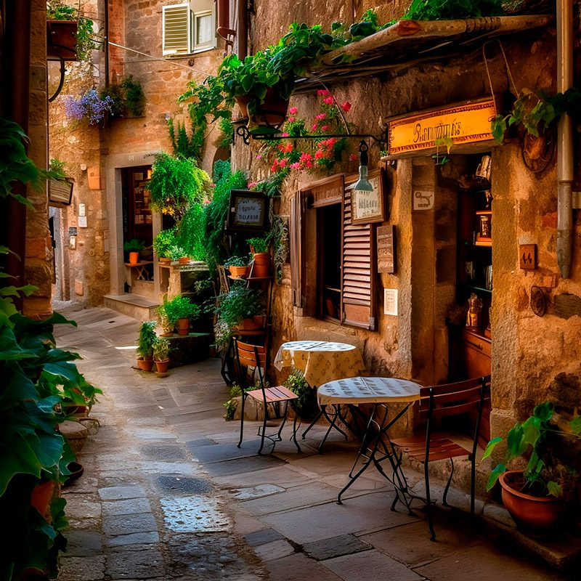
L’ITALIANO ALL”UNIVERSITÀ
Corso di Conversazione
MODULO TRENTATRE
ESPRESSIONI UTILI IN ITALIANO
Alcune espressioni sono molto utili nella lingua italiana e derivano dai tanti dialetti parlati in quel paese. Diamo un’occhiata ad alcuni di quelli più utilizzati:
Raccontami per filo e per segno tutto quello che è successo sabato sera.
Per filo e per segno
Quando uma ação é executada com muita precisão, com perfeição, com detalhes precisos,
tim-tim por tim-tim
Ho raccontato la mia esperienza di viaggio per filo e per segno, descrivendo ogni luogo che ho visitato e ogni emozione che ho provato.
Mia madre mi ha spiegato la ricetta per filo e per segno, indicando con precisione le dosi e le istruzioni da seguire.

Slide 6
L’ITALIANO ALL”UNIVERSITÀ
Corso di Conversazione
MODULO TRENTATRE
ESPRESSIONI UTILI IN ITALIANO
Alcune espressioni sono molto utili nella lingua italiana e derivano dai tanti dialetti parlati in quel paese. Diamo un’occhiata ad alcuni di quelli più utilizzati:
Alla fine della cena, Giovani ha fatto il portoghese e se ne è andato via.
Fare il Portoghese
Significa usufruir de um serviço, de um espetáculo, etc, sem pagar.
Durante il viaggio in grupo, Lucca e Mario hanno fatto il portoghese e hanno evitato di contribuire alla spesa comune.
Paolo si è comportato in modo inteligente, ha fato il portoguese ed è entrato al cinema senza un biglietto.

Slide 7
L’ITALIANO ALL”UNIVERSITÀ
Corso di Conversazione
MODULO TRENTATRE
ESPRESSIONI UTILI IN ITALIANO
Alcune espressioni sono molto utili nella lingua italiana e derivano dai tanti dialetti parlati in quel paese. Diamo un’occhiata ad alcuni di quelli più utilizzati:
Non ne posso più di te!
Non poterne più
Significa não “aguentar mais”, não suportar mais algo ou alguma coisa.
Sono scappato perchè non ne potevo più di Michella e la sua gelosia tutti giorni .
Ora basta ... Non ne posso più di aiutare le vecchine ad atraversare la strada ogni mattina quando vado al lavoro in ospedale Pediatrico Bambino Gesù qui a Roma.

